Slide 1



LIBRERIAS DATA SCIENCE
@_eighta

Slide 2
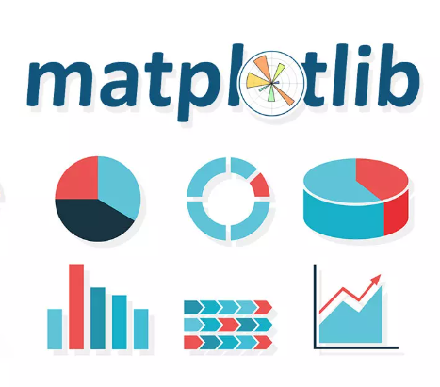

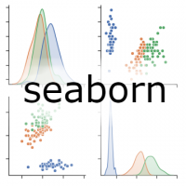


LIBRERIAS DE PYTHON PARA DATA SCIENCE
LIBRERÍA: Conjuntos de funciones que podemos hacer uso, ahorrando líneas de código.

Slide 3


Slide 4
Jupyter Notebook es una aplicación cliente-servidor lanzada en 2015 por la organización sin ánimo de lucro Proyecto Jupyter. Permite crear y compartir documentos web en formato JSON que siguen un esquema versionado y una lista ordenada de celdas de entrada y de salida. Estas celdas albergan, entre otras cosas, código, texto (en formato Markdown), fórmulas matemáticas y ecuaciones, o también contenido multimedia (Rich Media). El programa se ejecuta desde la aplicación web cliente que funciona en cualquier navegador estándar. El requisito previo es instalar y ejecutar en el sistema el servidor Jupyter Notebook. Los documentos creados en Jupyter pueden exportarse, entre otros formatos, a HTML, PDF, Markdown o Python y también pueden compartirse con otros usuarios por correo electrónico, utilizando Dropbox o GitHub o mediante el visor integrado de Jupyter Notebook.
PROYECTO JUPYTER

Slide 5
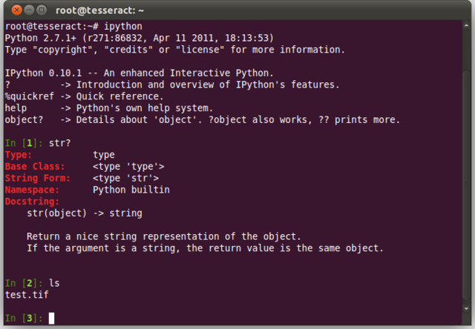
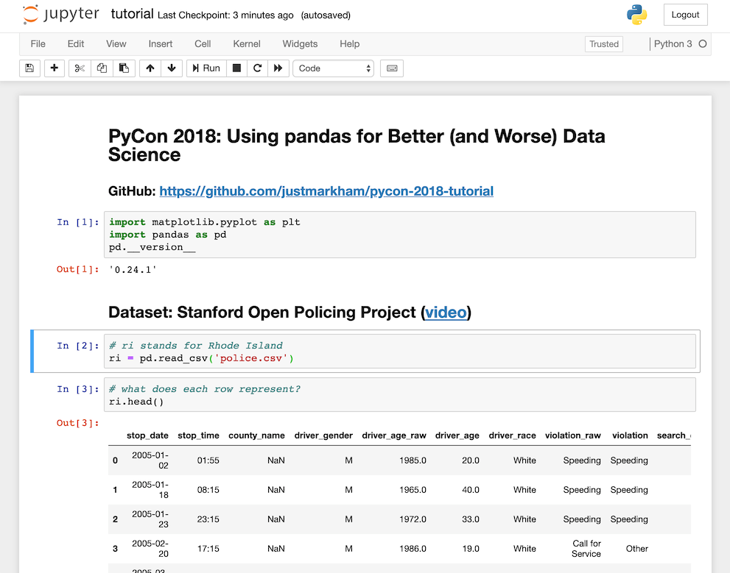
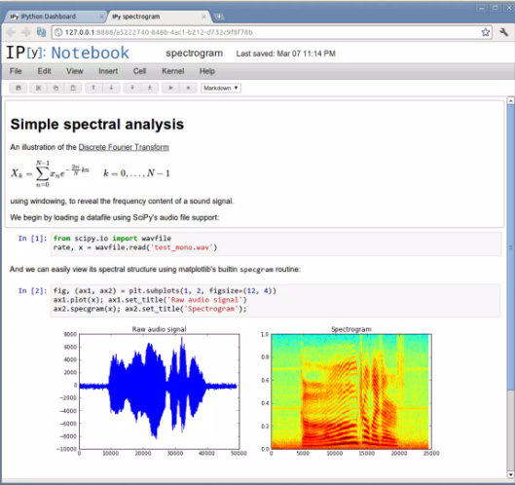
2011
2001
2014
2011

Slide 6
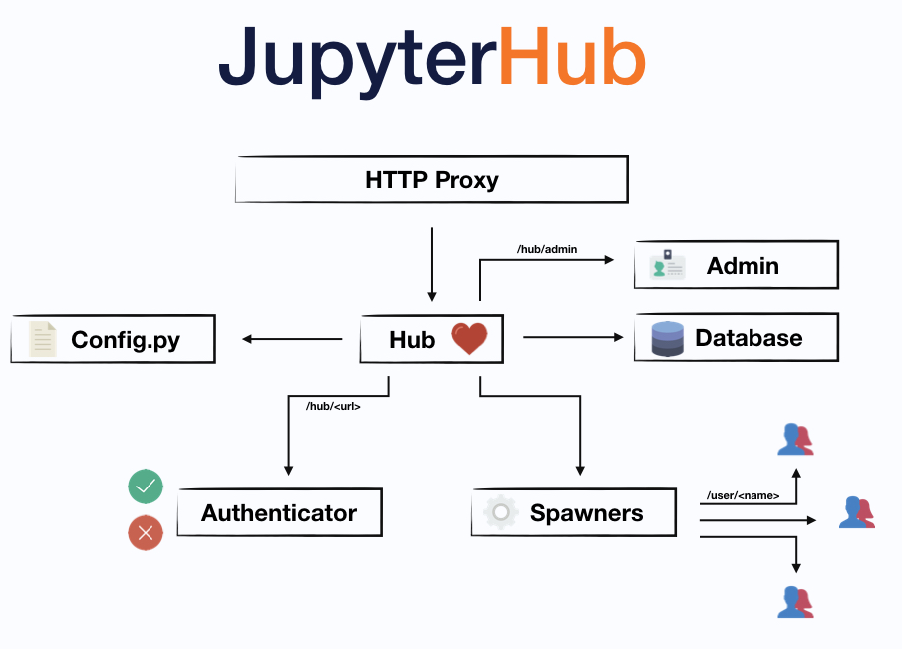
PROYECTO JUPYTER
JupyterHub es un servidor con proxy multiusuario que interconecta varias instancias Jupyter Notebook. Puede estar alojado en la nube o en nuestro propio hardware y lo que permite es utilizar un entorno compartido del Notebook. El administrador del servidor se encarga de gestionar el acceso compartido a cada uno de los documentos según considere oportuno y el resto de los usuarios individuales pueden concentrarse por completo en realizar sus tareas.

Slide 7
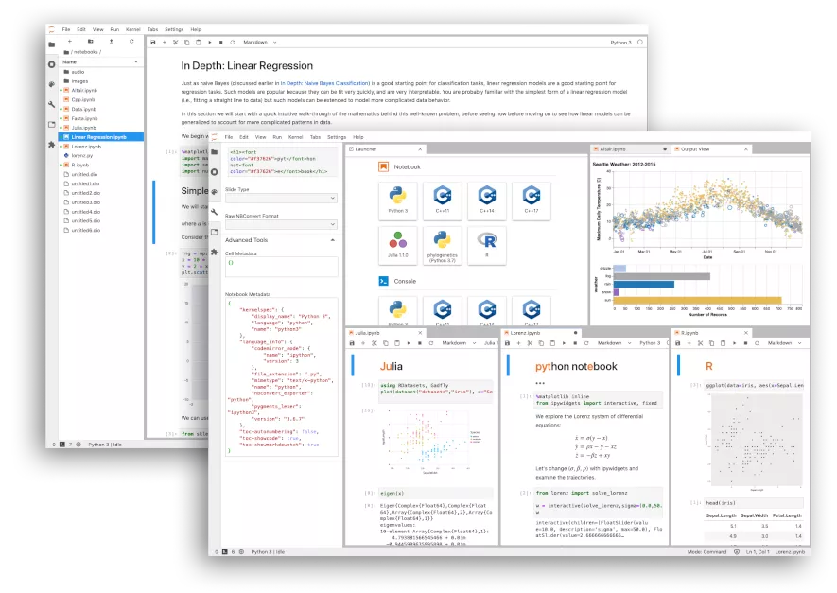
PROYECTO JUPYTER
JupyterLab es el sucesor oficial de Jupyter Notebook, pero a la larga acabará reemplazando al programa clásico. Las diferencias entre ambos residen en que JupyterLab ofrece más opciones de personalización e interacción y en él es más sencillo aún implementar extensiones. Además de los editores de texto, terminales y otros componentes que pueden abrirse y visualizarse al mismo tiempo que los documentos de Notebook, la nueva interfaz de usuario, gracias a su nuevo diseño

Slide 8
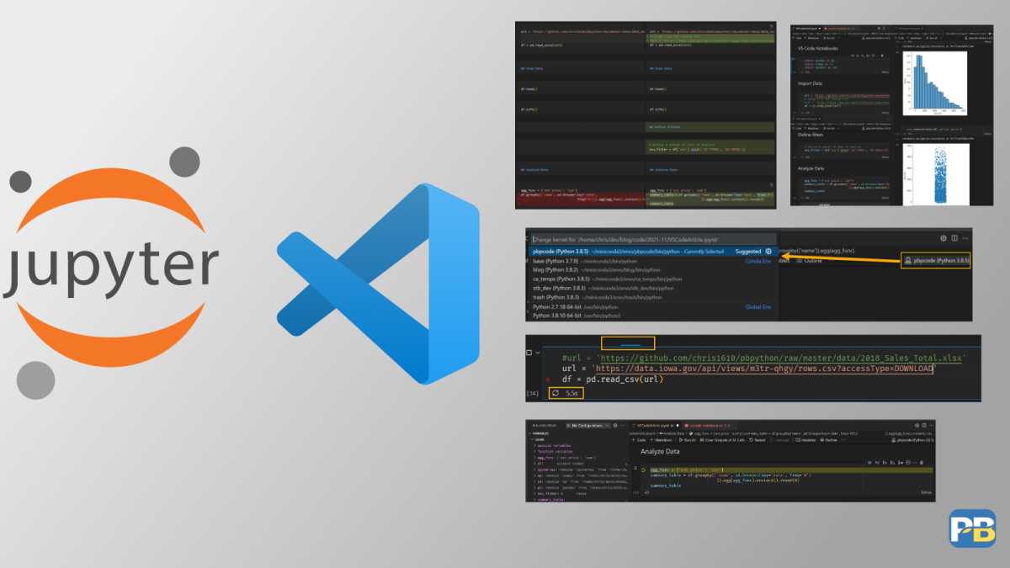

Slide 9
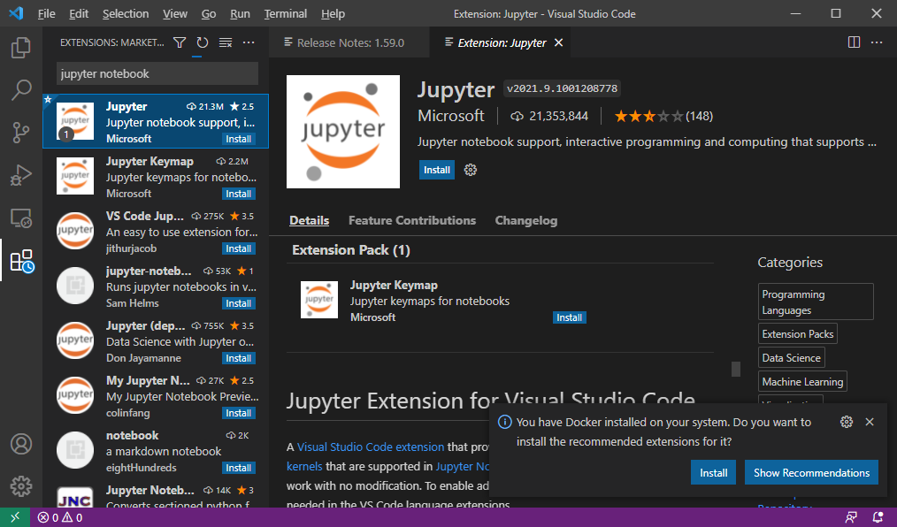

Slide 10
¡MUCHAS GRACIAS!
@_eighta

